Slide 1
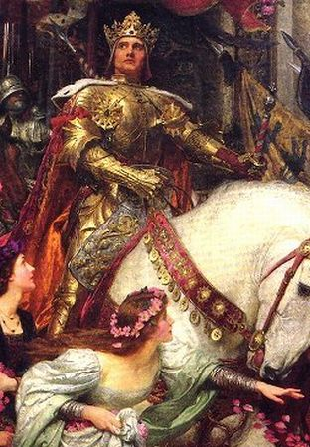
Артур– Христианский король или языческий полководец?

Slide 2
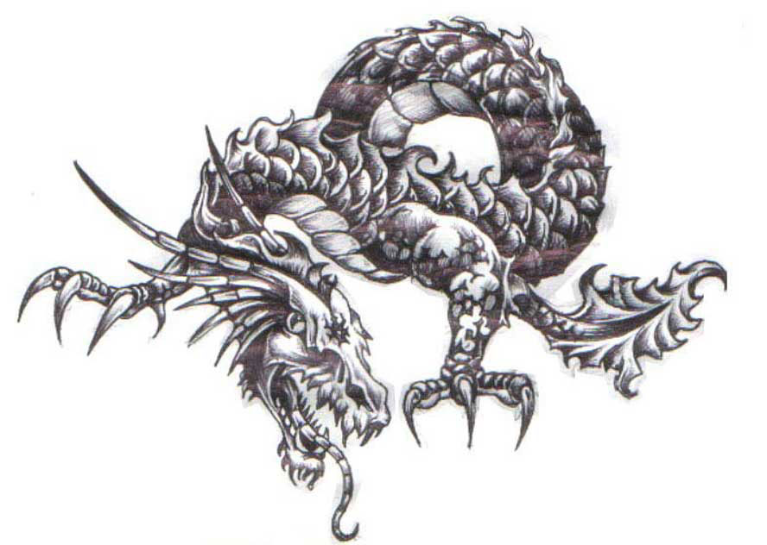
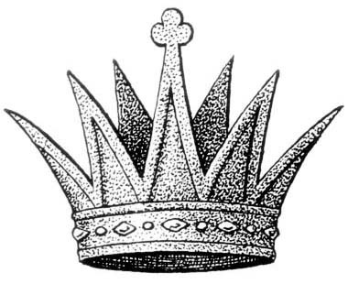
Оглавление
Предыстория
Периоды развития мифа
«Вульгата»
«Смерть Артура» и «Парсиваль»
Грааль
Кто есть кто в Артуровском мифе
Галерея

Slide 3
Предыстория
В 47 году Британия была оккупирована римскими легионами. Риму нужны были ресурсы (золото, серебро, железо, олово, свинец, шкуры, зерно, рабы) которые он мог найти в избытке в Британии. Однако бритты легко не поддались. Мужеством и ожесточением, с которым они отстаивали свои земли, они изумляли римлян. Сопротивление на юге дало немного, но Дальний север эффективно сопротивлялся агрессору, не давая себя покорить. Горцы с севера кидались в бой, размалеванные боевыми красками, поэтому римляне стали называть их пиктами (крашенными). Когортам пришлось отступать. Север остался свободным, но яростные пикты не ограничивались обороной. В 122-127 годах римлянами был воздвигнут «Вал Адриана» пересекавший северную часть Острова по линии сегодняшних городов Карлайл и Ньюкасл, а в 140-142 годах – «Вал Антонина» - на уровне теперешнего Эдинбурга. К северу от валов располагались пикты, на юге – PAX ROMANA, Римская империя.
Римляне находились в Британии четыреста лет- очень долго. Но в конце они были вынуждены уйти. Было не до оккупации - к стенам самого Рима уже подступали войска вестготов.

Slide 4
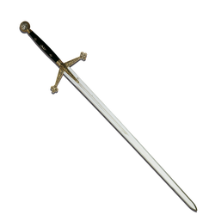
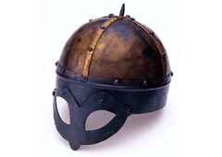
Саксы получают право поселиться на острове Танет. Вортигерн обещает им все территории, которые они отобьют у пиктов к северу от Вала Адриана. Меж тем в Британию прибывают всё новые и новые корабли, везущие новых воинов… И сотни новых поселенцев. Теперь их уже не устраивают далёкие северные земли, ведь хорошей плодородной земли хватает и здесь, в Кенте и Суссексе. Долго не задумываясь, саксы нападают на британцев. Полыхают кельтские поселения и римские замки. Бриты в панике отступают. Вортигерн всеми силами пытается установить мир, договориться с саксами, обозначить границы государств. Сотня безоружных британских вождей встречается на «мирной конференции» с сотней танов саксонского короля Хенгиста. Торжество происходит на равнине Солсбери, в каменном кольце Стоунхенджа.
По данному Хенгистом знаку сверкают кинжалы, скрытые саксами. На глазах Вортигерна разворачивается бойня, вошедшая в историю как ночь длинных ножей.
Вортигерн чудом спасается. Это конец его политической карьеры. И кажется, конец кельтской Британии. И тут начинается легенда…
назад

Slide 5
Периоды развития Артуровского мифа
(по Джозефу Кэмпбеллу)
«Первый период развития устных преданий» (950 – 1066 годы), в это время возникла легенда Артура как «Надежды Британии», который отнюдь не погиб, а пребывает на острове Авалон
«Второй период развития» (1066 – 1140 годы). После захвата острова Вильгельмом Завоевателем начинается развитие поэзии бардов и век невероятной популярности их творчества. Теперь в Артуровскую легенду проникло множество элементов кельтской мифологии и героических преданий.
« Третий период развития» (1160-1230), происходил во Франции. Для французов, имеющих собственный эпос о Карле Великом и его паладинах, личность Артура, как короля бриттов была и неинтересна, и непоэтична, но вызывали интерес спутники Артура, рыцари Круглого Стола, потому что в те времена была мода на повести о персональных действиях, одиноких путниках, и о любви…
назад

Slide 6
«Вульгата»
Так называемый «Цикл Вульгаты», в который входят пять книг о короле Артуре, возник в 1215 – 1236 годах как коллективный труд анонимных монахов – цистерцианцев. «Цикл Вульгаты» представляет собой очередное мощное развитие и обогащение мифа. Монахи укладывают в здание новые кирпичи, самыми важными из которых являются:
- неисчислимые приключения рыцарей Артура: Ланселота, Гавейна, Кэя, Борса, Лайонеля, Парсиваля, Эктора, Бедивера и т.д.;
- поиски Святого Грааля (безрезультатные для грешников, но увенчавшиеся успехом, стоило этим делом заняться чистому Галахаду).
Как видно, легенда начинает служить новой цели. Предпринимается фронтальная атака Церкви, рассчитанная на аннексию – по сути светской, а в истоках даже языческой – легенды, на использование её в качестве собственного орудия воздействия.
назад

Slide 7
Томас Мэлори и его «Смерть Артура»
В лето 1485 года рыцарь Томас Мэлори окончил работу над делом своей жизни «Смерть Артура». Это нерушимый памятник легендарному королю и прекрасным, добропорядочным минувшим рыцарским временам. Мэлори собрал и использовал всё, что создали его предшественники, поэтому неудивительно, что его «Смерть Артура» так обьёмиста и полна. Это прекрасно и мастерски написанная книга, представляющая собой один из самых любопытных примеров английской прозы вообще. Она также побила все рекорды, которыми мало какая книга может похвалиться. «Смерть Артура» стала классикой, а нарисованная в версии Мэлори картина закрепилась как обязательный, классический образ мифа об Артуре.
Заглавный лист первого издания

Slide 8
«Смерть Артура» возникла в смутные времена, которые принесла Англии кровопролитная война Йорков с Ланкастерами. Мэлори описывает благочестивых, благородных рыцарей, может быть, потому что на его глаз разыгрывается ужас войны Двух Роз, цареубийство, убийства тайные, убийства на эшафоте и убийства на поле боя, продажность и предательство, нарушение слова чести, пактов и законов войны, измывательство над правом убежища в церквях, невообразимая жестокость. От этого кошмара имелось психическое противоядие – идеализированный образ благочестивого рыцаря без страха и упрёка, несшего ковчежец с мощами на груди и Бога в сердце. Рыцарь, который перед боем молится, а после боя, лёжа крестом, всю ночь проводит в часовне, с уважением относится к поверженному противнику, не поднимет руки на безоружного, не обидит ни женщины, ни ребёнка…
назад

Slide 9
«Парсиваль и поиски Грааля» - версия Вольфрама фон Эшенбаха
Вольфрам фон Эшенбах сам был храбрым рыцарем, победителем турниров. Он иначе, чем «Вульгата» и Мэлори, понимает рыцарские идеалы. Роман Фольфрама дышит жизнерадостностью и оптимизмом. Парсиваль, добытчик Грааля, познаёт сущность и прелесть бытия. Познаёт сущность гуманизма.
«Парсиваль» якобы возник на основании «достоверных информаций», полученных от некоего Киота. Этот Киот – несомненно, Гийо, прованский бард, крепко связанный с тамплиерами. Информацию о Граале Гийо черпал вроде бы от мэтров известной школы кабалистики в Толедо, активно пользуясь знаниями учёных катаров.
назад

Slide 10
Грааль
«Вульгата» (часть, озаглавленная « La Queste del Saint Graal»), поучает, что Грааль объявился в Камелоте точно в момент прибытия Галахада ко двору в День Пятидесятницы. Случилось это во время ужина после вечерних молитв. Загремело, озарилось – и вот пред очами собравшихся возник покрытый Покровом Сосуд, несомый невидимыми руками. «Дворец заполнился наипрекраснейшими ароматами мира». А на столах перед рыцарями «явились изысканнейшие яства, и перед каждым было то, что он желал». А Грааль исчез столь же внезапно, как и появился.
Инициатором Великого Поиска (И в «Вульгате», и у Мэлори) является наименее ожидаемая личность– не Галахад, не Парсиваль, не Артур, а… Гавейн. Именно Гавейн предлагает раскрыть Великую Тайну, выяснить, что же было сокрыто под Покровом. «Пусть каждый из нас, - призывает гавейн, - даст рыцарскую клятву, что завтра же с утра отправится в поход, который будет длиться один год и один день».
Как мы знаем, первым о граале напомнил, ссылаясь на достоверные источники, Кретьен де Труа, великий бард, инициатор третьего периода развития. Правда, мы не знаем, что такое Грааль, у Кретьена Грааль остаётся тайной.

Slide 11
Рыцари отправляются искать Грааль. Каждый едет в одиночку. Каждый идёт своим путём. Самым первым едет единственный, наидостойнейший и наичистейщий, придуманный специально для этой цели Галахад. Ну и известно – среди избранных рыцарями «своих путей» единственный, соответствующий, тот, что ведёт к цели – именно путь Галахада. Только один путь. И только один Грааль. Получается, что Грааль и Христос – суть одно и тоже. Отыскать Грааль после долгого опасного, полного трудов странствования – значит проплыть по жизни, обходя рифы грехов. Обходя соблазны, но, не страшась страданий, восторжествовать духом над слабым телом и грешной, неустойчивой материей бренности. Овладеть Граалем – значит добиться искупления. Взобраться на гору Монсальват, чтобы быть «прощённым». Свершить мистерию. Преступить грань. Ланселот Грааля не находит, хоть ищет весьма интенсивно. Не может найти, потому что… он всё же остаётся грешным Ланселотом, а не чистым Галахадом. Подводят также Гавейн и Лионель – поскольку остаются гордецами. Поскольку их всё время занимают проблемы этого мира, а не идеалы духа, ибо они самые обычные, отнюдь не идеальные рыцари.

Slide 12
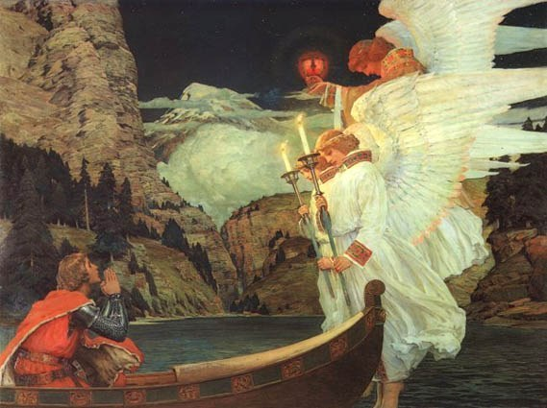
Грааль наконец находят трое чистых и безгрешных: Галахад, Парсиваль и Борс. Но Парсиваль и Борс, несмотря на чистоту, несмотря на то, что рыцари они идеальные, по «Вульгате», могут лишь сопровождать Галахада. Галахад же, достигнув Наивысшей Цели, навеки покидает нашу грешную землю вместе с чудесным сосудом. Парсиваль сбрасывает латы, уходит в пустыню и вскоре умирает. В Камелот возвращается лишь Борс для того, чтобы передать Артуру послание цистерцианцев и «Вульгаты»: вместе с Граалем ушла надежда. Исчез символ и средоточие духа, а без духа современный мир, мир рыцарства, мир Артура – эти миры должны рассыпаться в пыль и прах…

Slide 13
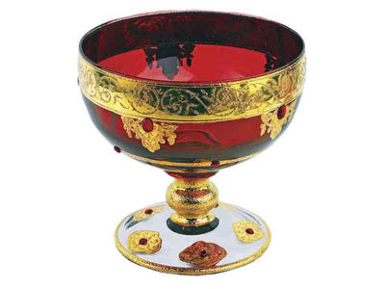
Грааль – это благородство, любовь к ближнему, это способность сопереживать, сочувствовать. Это – истинно рыцарские идеалы, к которым стоит и следует искать истинные пути, пробиваться сквозь «дикую чащу» там, где нет «ни дорожек, ни тропок».
назад

Slide 14
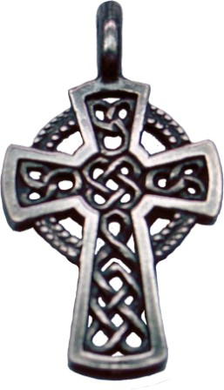
Во что верил Артур?
Артур мог, мог быть христианином, причём образцовым. Борьба же с саксами могла означать Крестовые войны – борьбу прибывшего из кельтской Ирландии Христа с Вотаном, явившимся из за северного моря чужаком -агрессором.
Но Артур был кельтом. Более того, Артур был идеализированным кельтом. Он попросту должен был быть таким. Кто не поймёт этого, не поймёт легенды. Король кельтов получал власть как бы «по доверенности» - потому что был богатырём. Потому что его фактические деяния и заслуги делали его достойным того, чтобы доверить ему власть. Его приказов слушались, если он того заслуживал. Ни на что более его власть не уполномочивала – в особенности же не давала права владеть и распоряжаться землёй. Потому-то Артур и провозглашён «владыкой бриттов» и «надеждой страны». Потому-то он – «первейший богатырь среди богатырей», потому-то именно он а не кто-либо другой, извлекает меч из камня. Это он получает меч Эскалибур из рук владычицы озера, это он собственноручно уничтожает под Бадоном почти тысячу саксов…

Slide 15
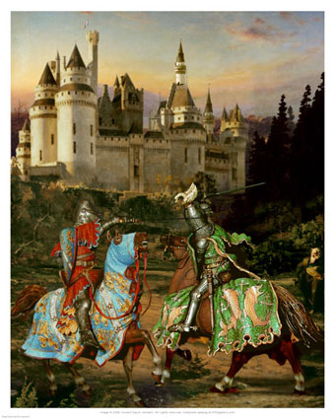
Разумеется, это легенда. Легенда, выражающая кельтскую тоску по королю-герою, по непобедимому королю-богу, которому богиня (великая мать, символ земли) вложила в руки волшебный меч. Это миф. Миф, родившийся во времена, когда мир британских кельтов уже рушился под ударами иноземных захватчиков. Во времена, когда выяснилось, насколько слаба по сравнению с иноземным феодализмом наивная кельтская демократия. Миф о короле Артуре. Несбыточный кельтский идеал. Что ж, от кельтов осталось немного. Но идеал выжил. Ибо был – в противовес самим кельтам – несокрушимым.

Slide 16
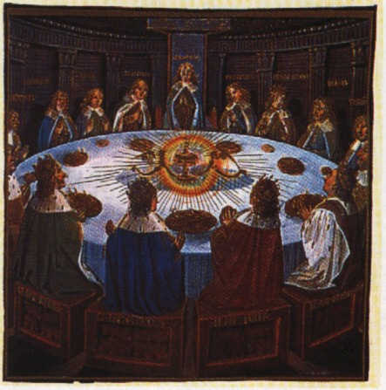
Кто есть кто
(Описание нескольких наиболее выдающихся действующих лиц и вещей мифа)
Артур
Эскалибур
Мерлин
Мордред
Ланселот
Парсиваль
Гавейн
Бедивер
Галахад
Авалон
назад

Slide 17
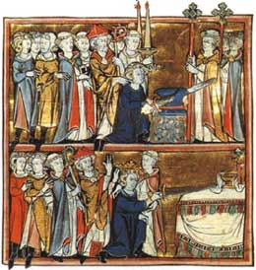
Артур
Артур был сыном Утера Пендрагона,
успешного военачальника кельтов.
По рождении был отдан на воспитание
друиду Мерлину, от которого, в свою очередь был направлен под присмотр рыцаря Эктора, вассала Утера Пендрагона. Воспитался вместе с сыном Эктора Каем.
В день завершающего зиму праздника Имболк вожди кланов собираются в Лондиниуме, месте, где лежит огромный камень. На камне укреплена стальная наковальня, в неё воткнут меч. Кто сумеет извлечь меч из наковальни, гласит надпись, тот и есть законный властелин бриттов. Многие силачи тащат, никому не удаётся. Но вот за рукоять меча хватается пятнадцатилетний Артур, воспитанник рыцаря Эктора. И меч пророчества, извлечённый из наковальни, сверкает в его руке!
Назад к главе «Кто есть кто»

Slide 18
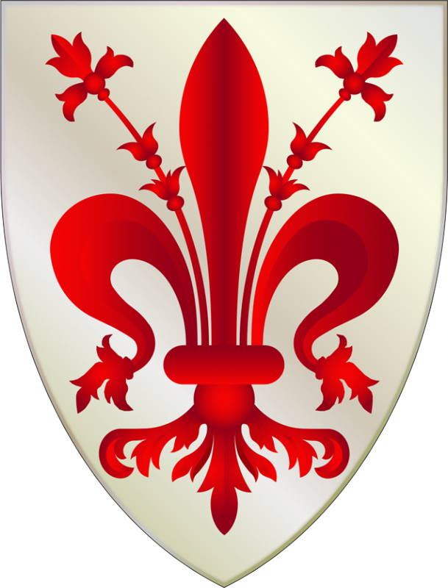
Исполнившееся на глазах всех британских родов предсказание потрясает страну, - все стремятся под командование молодого владыки. Тут же созданная армия бьёт по саксам. Артур проводит с потомками Хенгиста одиннадцать победоносных битв. Двенадцатая, решающая битва, свершившаяся у горы Бадон, заканчивается сокрушительным разгромом саксов – моральная и военная сила тевтонских агрессоров окончательно сломлена. Британия может возродиться, теперь у освобождённого от угрозы нашествия края впереди долгие годы покоя и благополучия под мудрым и справедливым правлением Артура, поддерживаемого своими конными храбрецами, которые теперь усаживаются за круглый стол в замке Камелот.
Красная лилия – герб Артура
Назад к главе «Кто есть кто»

Slide 19
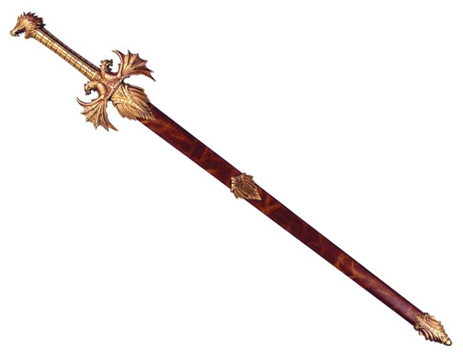
Эскалибур
Всем известно, что так называется волшебный меч Артура, подаренный ему – в качестве символа власти – Владычицей Озера. Сам факт дарения глубоко символичен и уходит корнями в верования кельтов. В валлийских преданиях Артуров меч именуется «Каледвульх». Клинок был украшен двуми золотыми драконами, так что, когда король выхватывал меч из ножен, казалось «будто из пастей змеев пышет живое пламя, и пламя это поражает глаза всех»
Эскалибур, как известно, в финале легенды возвращается к Владычице Озера, и та, прежде чем Артур отплывает к Авалону, приказывает бросить меч в воду.
Назад к главе «Кто есть кто»

Slide 20
Мерлин
Чародей Мерлин - покровитель, ментор и советник Артура, несомненно, представляет собой комплектацию из четырёх мифических фигур. Одна – достаточно таинственный бог Мат, дядя, учитель и помощник легендарного Гвидиона. Вторая – сам Гвидион, друид богов. Третья – Мирддин Эмрис, полубожественная личность, известная по бардским песням, маг, мудрец и пророк. Четвёртая – Талиессинн, вероятно, реально существовавший и действовавший в VI веке друид-бард.
Мерлин фигурирует в большинстве литературных произведений, посвящённых королю Артуру и рыцарям Круглого Стола. К самым значительным и более других говорящим об этой фигуре относятся «Мерлин» Роберта де Борона, (около 1190г.), «История Мерлина» - одна из пяти книг «Вульгаты» (около 1225г.), «Смерть Артура» Томаса Мэлори (1485г.). Появляется он (либо о нём говорится), в частности, у Сервантеса, Ариосто и Гёте.
Назад к главе «Кто есть кто»

Slide 21
Мордред
Начиная с самых ранних версий, эта личность – чёрный характер легенды. Поэтому можно предположить, что, как и Артур, он лицо историческое. Родственник короля, столь же мало любящий дядю, как некогда потомки Кимбелина – отца, и пользующийся первым же случаем, чтобы самому протянуть руку за властью. Если руководствоваться хроникой Джеффри Монмаутского, Мордред, воспользовавшись отсутствием короля, учинил дворцовый переворот, и вступив в союз с саксами, овладел страной. Однако Артур сумел собрать войско сторонников «старого режима» и сошёлся с предателем под Камланном. Оба – и Артур, и Мордред – расстались в той битве с жизнью, а в стране воцарились хаос и мрак.
Назад к главе «Кто есть кто»

Slide 22
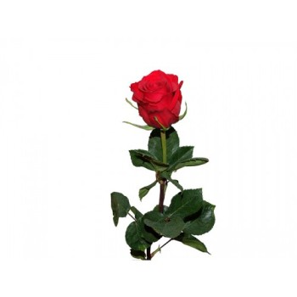
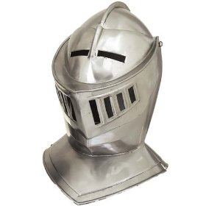
Ланселот
Одно из ключевых лиц мифа – лучший рыцарь и лучший воин короля Артура Трагическая по своим последствиям любовь Ланселота и Гвиневеры, окончившаяся двойным предательством – друга и сюзерена, - это красная нить классической версии мифа. В конце концов Ланселот просто похищает Гвиневеру, попутно убив Агравейна, Гахереса и Гарета (братьев Гавейна), воспротивившихся преступлению и напавших на Ланселота.
Начинается война, в которой основным «ястребом» оказывается жаждущий мести Гавейн. Королевские войска с Артуром и Гавейном во главе осаждают Ланселота и его приверженцев в замке, именуемом «стражник Радости». Не в состоянии вынести мысль о неизбежности пролить кровь братьев, благородный Ланселот отказывается от Гвиневеры и возвращает её королю. Но Гавейн неумолим, борьба не прекращается. Прерывает её только бунт Мордреда. И тогда Ланселот спешит на помощь Артуру, но приходит слишком поздно. Артур и Мордред мертвы, Гвиневера – в монастыре. Ланселот «уходит отшельником», тяжело болеет и вскоре отдаёт богу душу.
Назад к главе «Кто есть кто»

Slide 23
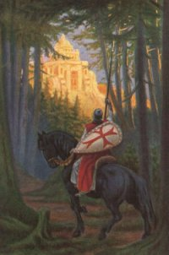
Парсиваль
У Кретьена де Труа Парсиваль – первый рыцарь, видящий Грааль. Однако, будучи непросвещённым, он не решается задавать вопросы относительно мистерии и упускает свой шанс. На некоторое время. Поскольку в более поздних версиях (не всех) именно он находит Грааль. В других версиях он тоже исполняет эту роль, но уже как спутник Галахада.
Есть два интересных факта, связанных с Парсивалем: у Вольфрама фон Эшенбаха он постоянно именуется «Сыном Вдовы», что породило повод к поискам связи между легендой о Граале и вольными каменщиками (франкмасонами). Во вторых, Парсиваль и его сын Лоэнгрин (а стало быть, и Иосиф Аримафейский, с которым оба, по Вольфраму, состоят в родстве), считаются по прямой линии предками Готфрида Булонского, вождя первого Крестового похода.
Назад к главе «Кто есть кто»

Slide 24
Гавейн
Это один из первых названных по имени спутников Артура. Гавейн был старшим сыном Лота и Моргаузы, братом Агравейна, Гахериса и Гарета. Гавейн – один из любимейших героев легенды. Порой трудно понять почему. Его приключения, вообще-то говоря – непрерывный ряд убийств. И именно он, а никто другой, инициирует поиски Грааля.
Разумеется, Гавейн Грааль найти не должен. Гавейн – рубака, рыцарь «земной», если не сказать «приземлённый». Канон мифа наделяет Гавейна важной. Но неприятной, трудной… и в результате трагической ролью. Его друг Ланслелот оказывается не только предателем Артура (в случае с Гвиневерой), но и убийцей братьев Гавейна – Гахериса, Агравейна и Гарета. Гавейн прощает другу многое, но убиения братьев, и доказанного вероломства по отношению к Артуру, Гавейн простить не может. Настойчиво и неумолимо преследует он бывшего друга и в итоге умирает от ран, полученных от руки Ланселота.
Назад к главе «Кто есть кто»

Slide 25
Бедивер
Рыцарь Бедивер «наличествует» в мифе с самого начала. Появившись в начале, он не отходит от короля до конца – трагического финала на полях Камланна. Эту бойню (по Мэлори) пережили только два спутника Артура – Бедивер и его брат Лукан. Лукан, однако, был тяжело ранен, и именно Бедиверу выпадает доля стать исполнителем последней воли короля – он бросает в волны меч Эскалибур и видит, как волшебное оружие хватает и утаскивает под воду рука Владычицы Озера. Исполнив миссию, Бедивер возвращается к умирающему королю, но видит на горизонте только парус лодки, относящей Артура на Авалон.
В «Вульгате» говориться о самом главном его подвиге – убийстве дракона, терроризирующего население Уэльса.
Назад к главе «Кто есть кто»

Slide 26
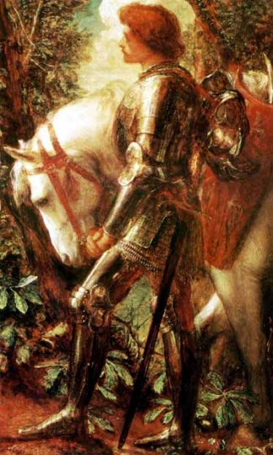
Галахад
Незаконорожденный сын Ланселота и леди Элейны, с детства воспитывался монахами в монастыре. Юноша вырос крайне религиозным, прославился своей галантностью и чистотой. В день Пятидесятницы Галахад прибыл в Камелот чтобы стать рыцарем короля Артура. Молодой рыцарь сел на запретное Гибельное Сидение, которое считалось предназначенным лишь для того достойнейшего из достойных, кому покровительствует сам Бог.
В тот день собравшимся рыцарям было явлено видение в виде золотой чаши, прикрытой парчой, в которой витязи узнали Святой Грааль — чашу, в которую Иосиф Аримафейский собрал кровь распятого Иисуса Христа.
В итоге, Галахад оказывается единственным рыцарем, которому Грааль дается в руки. После чего Галахад исчезает, и возносится на небеса как святой.
Назад к главе «Кто есть кто»

Slide 27
Авалон
Мифическая страна ворожеек, место отдохновения и убежища утомлённых бренностью жизни героев. Край Вечного Счастья и Молодости, то же, что знакомая нам по Ирландской мифологии Страна Молодости, Тир-Нан-Ог, и кельтский Остров Благословенных, аналог греческого Сада Гесперид.
По преданиям, Авалон – «страна далеко за морем». Чаще всего Авалон помещают в районе Гластонбери, где вроде бы размещается кельтский мифический Инис Витрин – Стеклянный Остров. На Стеклянном Острове предания помещали самый древний христианский монастырь и часовню, а невдалеке на недоступном смертным Инис Авалоне – языческую страну ворожеек. Такая вот символическая конфронтация старого и нового.
Назад к главе «Кто есть кто»

Slide 28
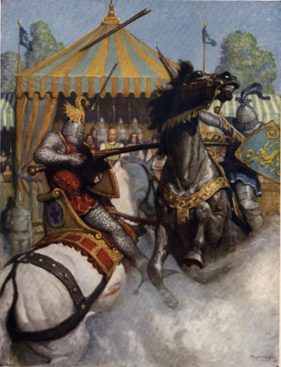
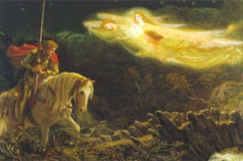
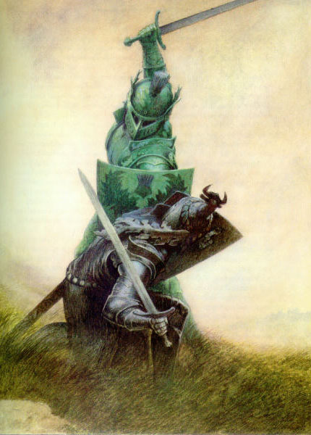
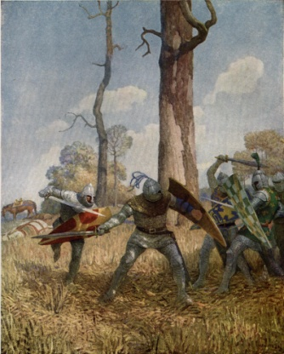
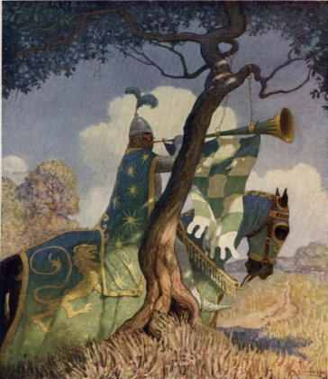
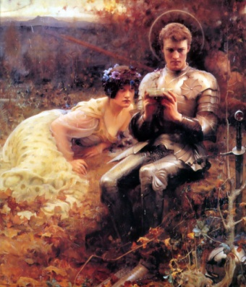
Галерея
Собрание картин, относящихся к королю Артуру и его времени
Галахад в поисках Грааля
Турнир
Бой Ланселота с
Зелёным рыцарем
(есть даже такой роман)
Сражение рыцарей
Герольд
Галахад, Грааль и фея Нимуэ

Slide 29
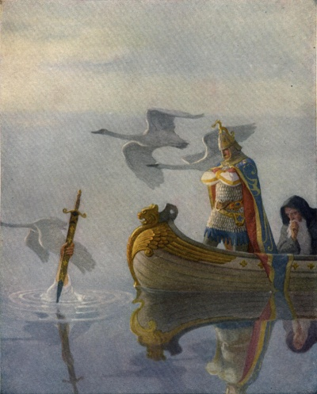
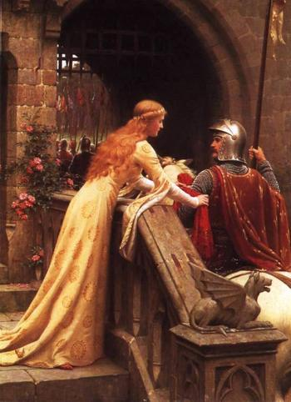
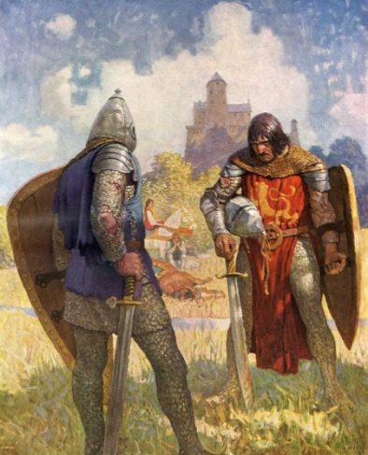
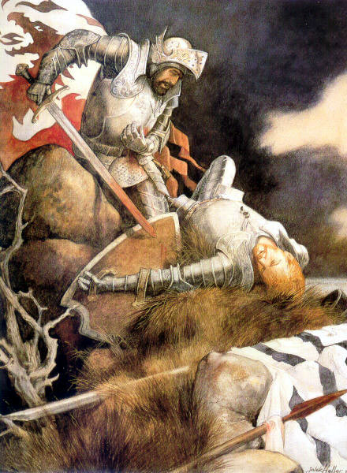
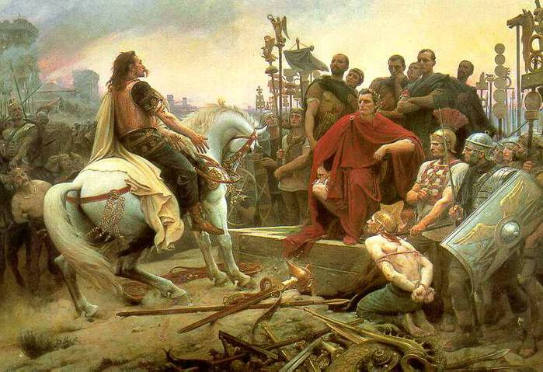
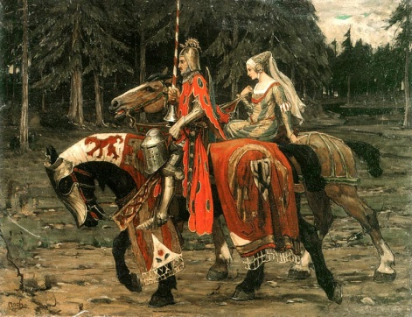
Получение
Эскалибура
Гвиневера, провожающая
Артура в поход
Ланселот и Гавейн
перед поединком
Смерть Артура
Король кельтов
у римлян
Иллюстрация к одному
из романов о Гавейне
назад

